Slide 1






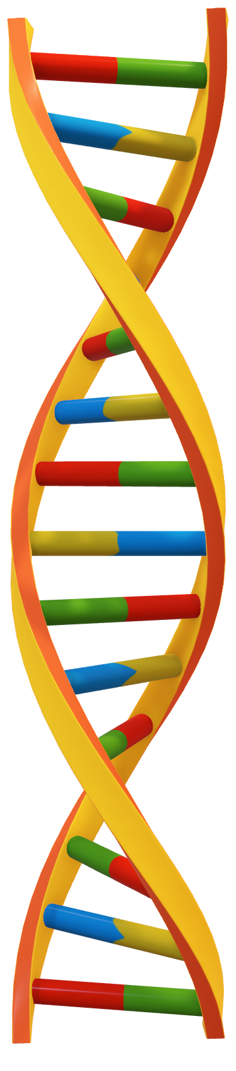
Project Quark
Bioinformatic operations orchestrator
Matthieu DAMIEN
Intern
26/09/2025
Notes:
Bonjour…
Je vais vous présenter le projet Quark, un orchestrateur d’opérations et de piplines bio-informatiques
1

Slide 2




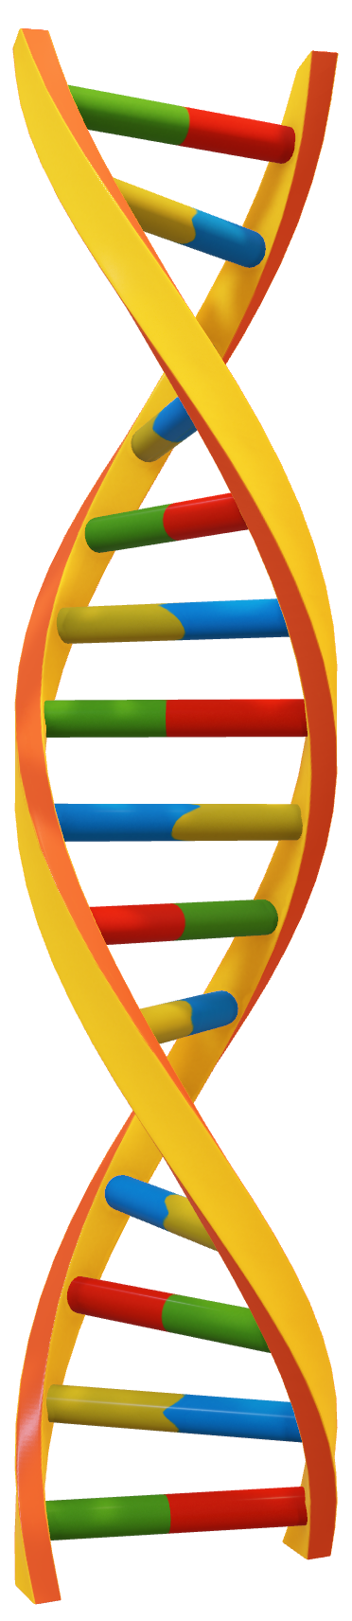
Overview
Existing autolauncher is functional but unoptimized
Pipeline manual management
Monitoring & debugging difficulties
Bash interface
Lack of visibility on current analysis state
Table of content
Current architecture
Solution
Example
Current Functionalities
Planning
2
Notes:
Architecture actuelle de nos outils informatiques
La solution que nous proposerons pour palier aux problèmes actuelles
Un exemple de comment va fonctionner la solution
Les fonctionnalités actuelles de la solution
Et comment nous comptons évoluer plus tard

Slide 3





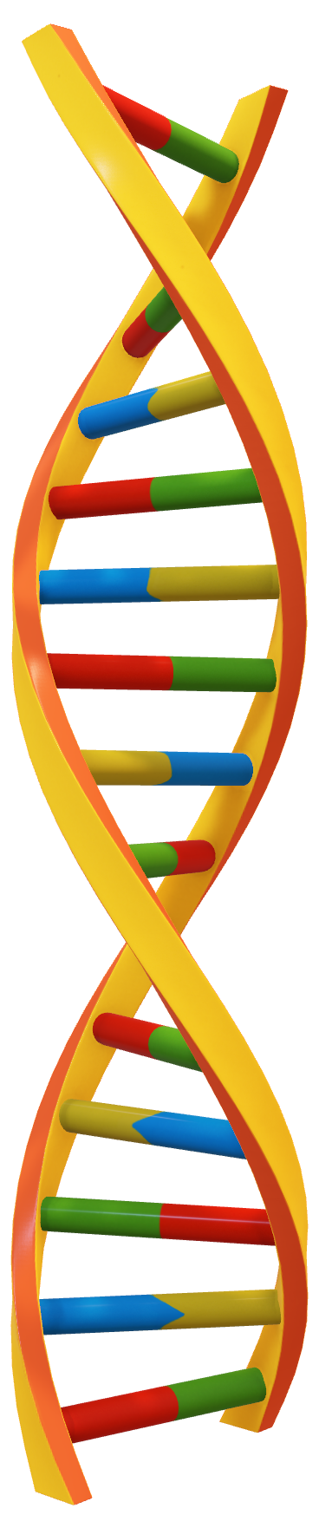
Overview of the current architecture
Current situation
Existing autolauncher is functional but unoptimized
Pipeline manual management
Monitoring & debugging difficulties
Repetitive bash commands
Need of an optimization of our limited resources
Bash interface
Lack of visibility on current analysis state
No real-time overview
Complex errors management
No centralized traceability
3
Notes:
Situation Actuelle
Autolauncher existant fonctionnel mais non optimisé ?
Interface en ligne de commande uniquement (terminal/bash)
Gestion manuelle des pipelines bioinformatiques
Manque de visibilité sur l'état des analyses en cours
Difficultés de monitoring et de débogage

Slide 4


Overview of the current architecture
Limitations Identified
Existing autolauncher is unoptimized
Pipeline manual management
Monitoring & debugging difficulties
Repetitive bash commands
Need of an optimization of our limited resources
Little task
Big task
Bash interface
Lack of visibility on current analysis state
No real-time overview
Complex errors management
No centralized traceability
4
Notes:
Limitations Identifiées
❌ Pas de vue d'ensemble temps réel
❌ Commandes bash répétitives pour obtenir des informations
❌ Gestion des erreurs complexe
❌ Besoin d’une optimisation de nos ressources limitée
❌ Pas de traçabilité centralisée

Slide 5



Overview of the current architecture
Example
Little task
Big task
Calculate the number of atoms in the universe
Say « Hello »
5
Notes:
Petit exemple
Une petite tache et une grande tache
Pour la petite tache, disons que c’est dire bonjour
Pour la grande tache, cela sera calculer le nombre d’atomes dans l’univers

Slide 6



Overview of the current architecture
Example
1
48
x 48
immediate
immediate
5 s
1000
48 x 21 = 1008
1008
528
2h
1h58
3h40
Max : 2304 = 48²
=
Existing autolauncher is functional but unoptimized
48
6
Notes:
Imaginez que notre cluster de données fonctionne comme un cerveau géant, capable de gérer plusieurs tâches en même temps. Chaque tâche a besoin d’une certaine quantité de "cerveau" pour être exécutée. Dans notre cas, ces morceaux de cerveau s’appellent des cœurs de calcul.
Mais comment ça marche ?
Allocation des ressources :
Pour notre tâche simple, dire "Bonjour", on a besoin de très peu de ressources : disons 1 cœur.
Pour notre tâche complexe, calculer le nombre d’atomes, on a besoin de beaucoup plus : disons 1000 cœurs.
Pour le temps de traitements, cela sera immédiat pour la petite tache mais un délai de 2h sera nécessaire pour terminer le calcul de la deuxième
Les contraintes du système :
Notre cerveau géant ne peut allouer les ressources qu’en paquets de 48 cœurs par tâche. C’est comme si on ne pouvait donner que des boîtes de 48 sardines, pas moins.
Le maximum qu’on peut allouer à une seule tâche est 48 x 48 = 2304 cœurs.
Le problème :
Pour la tâche simple ("Bonjour"), on se retrouve à allouer 48 cœurs au lieu de 1. C’est comme utiliser un camion pour transporter une feuille de papier : c’est du gaspillage !
Pour la tâche complexe (1000 cœurs), on doit allouer 1008 cœurs (soit 21 paquets de 48). Mais comme notre système est très sollicité, cette tâche peut rester bloquée en attente pendant des jours, car elle est trop gourmande en ressources. Pendant ce temps, d’autres tâches qui dépendent d’elle sont aussi bloquées.
Comme vu tout à l’heure, c’est fonctionnel mais non optimisé, en effet :
Gaspillage : Les petites tâches utilisent beaucoup plus de ressources que nécessaire.
Bouchons : Les grosses tâches peuvent rester coincées dans la file d’attente, ralentissant tout le système.
Quelle solution à ces problèmes ?
Optimiser les petites tâches : On pourrait regrouper plusieurs petites tâches ensemble pour utiliser pleinement chaque paquet de 48 cœurs. Par exemple, mettre 48 tâches de 1 cœur ensemble dans un seul paquet.
Mieux gérer les grosses tâches : Trouver un moyen les replanifier plus intelligemment pour éviter les bouchons, en diminuant leurs nombres de cœurs par exemple.
En résumé : Notre système fonctionne, mais il n’est pas optimisé. On gaspille des ressources pour les petites tâches, et les grosses tâches créent des embouteillages. L’objectif est de mieux répartir les ressources pour que tout fonctionne plus vite et plus efficacement.

Slide 7

Solution
Quark
7
Notes:
Notre solution : Quark.

Slide 8

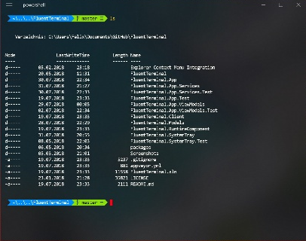
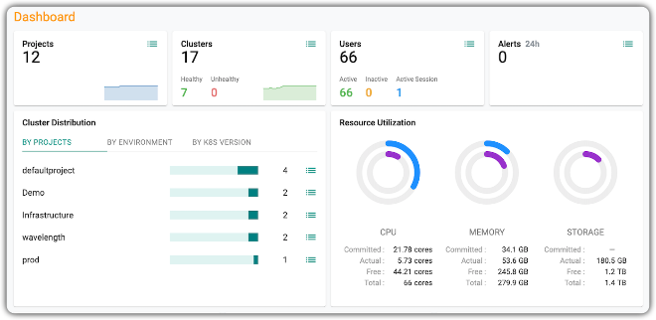
Solution
Logo prototype featuring the GAD colors
Quark
At the core of matter
Quark will be the central hub for the team
8
Main objective
Create a modern second screen tool to pilot and supervise the bioinformatical analysis without manual intervention
Notes:
Il est conçu pour optimiser la gestion des pipelines bioinformatiques sur le cluster MesoBFC. Il doit permettre le lancement, le suivi et l'optimisation automatique des analyses génomiques (génome, exome, dépistage néonatal) en tenant compte des ressources disponibles et des priorités cliniques.

Slide 9

Vision & Objectives
Main objective
Create a modern second screen tool to pilot and supervise the bioinformatical analysis without manual intervention
9
Notes:
Vision et Objectifs
Objectif Principal
Créer un outil de deuxième écran moderne permettant le pilotage et la supervision des analyses bioinformatiques sans intervention manuelle

Slide 10
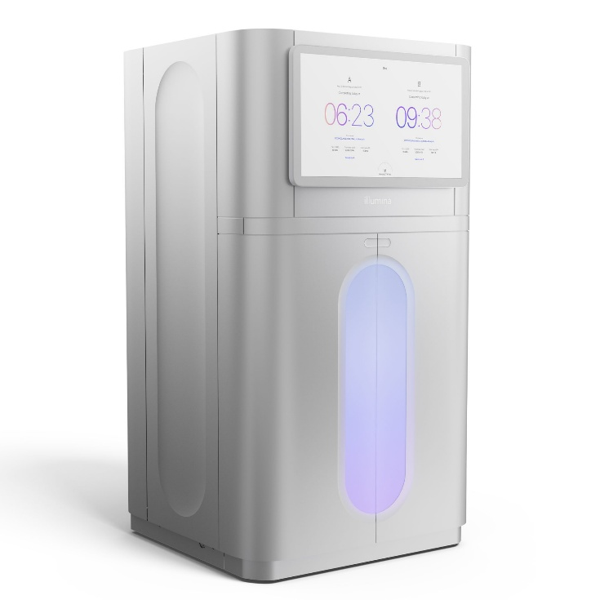





NovaSeqX
Vision & Objectives
Main objective
Create a modern second screen tool to pilot and supervise the bioinformatical analysis without manual intervention
Intelligent resources optimization
Intuitive Web interface
Automatization
Complete cluster visibility
The team can focus on research instead of administration
10
Notes:
Bénéfices Attendus
Interface web intuitive pour le monitoring
Optimisation intelligente des ressources
Automatisation des lancements d’analyses
Visibilité complète sur l'état du cluster
L’équipe se concentre sur le développement et la recherche plutôt que sur l'administration

Slide 11
Example
NovaSeqX
11
Main objective
Create a modern second screen tool to pilot and supervise the bioinformatical analysis without manual intervention
Intelligent resources optimization
Intuitive Web interface
Automatization
Complete cluster visibility
The team can focus on research instead of administration
11
Notes:
Petit exemple, Vous connaissez sans doute cette machine, notre séquenceur

Slide 12
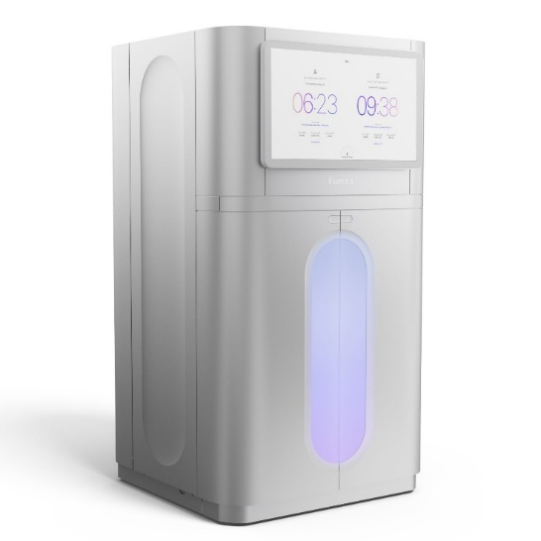





Example
NovaSeqX
12
TRANSLAD
MEDECINE TRANSLATIONNELLE
DANS LES ANOMALIES DU DEVELOPPEMENT
Notes:
Qu’on représente comme ceci
Prenons donc une analyse à réaliser, elle passe donc dans le séquenceur et nous obtenons des données

Slide 13


Example
User
Scripts Python
Application Web
Cluster
MesoBFC
Labkey Translad
Données patient
TRANSLAD
MEDECINE TRANSLATIONNELLE
DANS LES ANOMALIES DU DEVELOPPEMENT
13
Notes:
Ces données vont passer dans un programme Python pour être nettoyées et analysées

Slide 14

Example
User
Scripts Python
Application Web
Cluster MesoBFC
Labkey Translad
Données patient
TRANSLAD
MEDECINE TRANSLATIONNELLE
DANS LES ANOMALIES DU DEVELOPPEMENT
14
Notes:
Maintenant, Même chose, les données sont analysées en Python sur le cluster mais, les informations sur l’états d’avancement de nos traitements (clic)
Seront-elles aussi gérées en Python, mais arriveront sur notre application Web (clic)
React : utilisé par Apple, la Nasa, toutes les grandes sociétés utilise ce mode de création de site

Slide 15
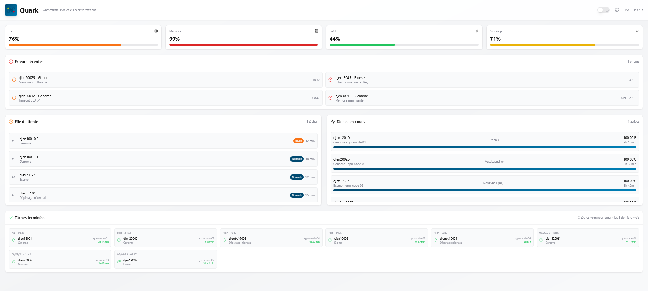
Current Functionalities
Web Interface Demonstration
15
Notes:
Interface Web - Dashboard Principal
Vue d'Ensemble Temps Réel
Métriques de ressources : CPU, Mémoire, GPU, Stockage
Historique des erreurs : Monitoring proactif
File d'attente : Tâches en attente avec priorités
Tâches actives : Progression en temps réel
Tâches terminées : Traçabilité complète
Fonctionnalités Clés
Mode sombre/clair adaptatif
Interface responsive (desktop/mobile)
Mise à jour automatique toutes les 5 secondes
Navigation intuitive par codes d'état couleur
Détails expandables pour chaque job

Slide 16
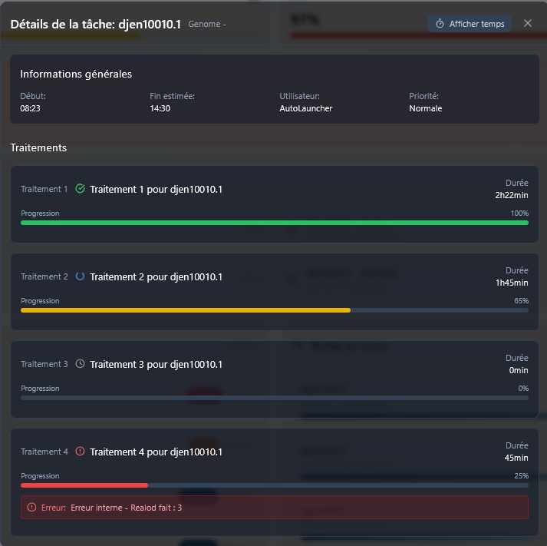
Current Functionalities
Web Interface Demonstration
16
Notes:
Détails expandables pour chaque tâche
Colorisation par Statut
Vert : Terminé avec succès
Jaune : En cours d'execution
Gris : En attente
Rouge : Échec/Erreur
Informations Détaillées par Tâche
Métadonnées : ID échantillon, type d'analyse, utilisateur
Ressources : Nœud d'exécution, allocation CPU/GPU
Temporel : Heure de début, durée, temps restant estimé
Traitements : Progression par étape du pipeline
Optimisation : Suggestions d'amélioration des performances

Slide 17


Planning
Orchestration abilities
Intelligent Management of Resources
Complete Traceability
Dynamic allocation
Balancing
Logs per samples
Logs Paths
Automatic merging
Flexible Configuration
Exit code
Audit trail
Prioritization
17
Notes:
Fonctionnalités d'Orchestration
Gestion Intelligente des Ressources
Allocation dynamique selon la disponibilité
Équilibrage de charge sur le cluster
Regroupement automatique des tâches similaires
Configuration flexible
Priorisation selon les contraintes cliniques
Traçabilité Complète
Logs par échantillon : Historique détaillé de chaque analyse
Chemins de logs : Accès direct aux logs détaillés
Codes de sortie : Tracking des succès/échecs
Audit trail : Suivi des actions utilisateurs

Slide 18



Planning
Automation & Optimization
Automatic Launcher
Performance Optimization
Automatic Detection
Optimal configuration calculation
Slot strengthening
Balancing
Automatic merging
Automatic Relaunch
Intelligent parallelization
Queue management
Keeping the auto-emailing in case of repeated errors
18
Notes:
Automatisation et Optimisation
Lancement Automatique
Détection automatique des nouveaux échantillons
Configuration adaptative selon le type d'analyse
Gestion des dépendances entre chaque étapes
Relance automatique en cas d'échec (jusqu'à 3-4 tentatives)
Optimisation des Performances
Calcul optimal du nombre de cœurs
Consolidation des slots : 48 cœurs non-MPI → 1 slot MPI 48 cœurs
Parallélisation intelligente selon le nombre d'échantillons
Réduction de l'encombrement des files d'attente
Système de Notifications
📧 Email automatique : Fin de run, échecs récurrents
🔔 Notifications web : Alertes temps réel
📝 Rapports : Génération automatique de rapports

Slide 19
Planning
Benefits & Impact
For the users
For the infrastructure
Focus
Scalability
Fiablitily
Time saver
Visibility
Utilization
Accessibility
Reliability
19
Notes:
Bénéfices et Impact
Pour les Utilisateurs
Plus accessible : Interface moderne et intuitive
Visibilité : on a une vue d'ensemble claire de l'activité
Gain de temps : Plus de commandes bash répétitives
Focus : Concentration sur le developpement et la recherche, pas l'administratif
Pour l'Infrastructure
Fiabilité : Gestion automatique des erreurs
Utilisation : Meilleure répartition de la charge
Performance : Optimisation automatique des ressources
Evolutif : Support de plus d'échantillons en simultanés

Slide 20


Planning
Step 1
Core & Interface
Step 2
Optimization
Step 3
AI
Main orchestration engine
Real time Dashboard
Optimization algorithms
Dependency job grouping
Machine Learning
Pattern Analysis
Resources Optimization
20
Notes:
🗓️ Planning et Phases de Développement
Phase 1 – Fondation & Interface
✅ Moteur d'orchestration principal
✅ Tableau de bord React avec monitoring temps réel
Phase 2 - Optimisation
🔧 Algorithmes d'optimisation avancés
📊 Métriques de performance détaillées
🎯 Regroupement intelligent des tâches
Phase 3 - IA et Prédiction
🤖 Machine Learning pour prédiction des performances
📊 Analyse des redondances d'utilisation
🎯 Optimisation des ressources de manière prédictive

Slide 21




Conclusion
Quark
Quark represents a leap forward in modernizing bioinformatics analysis management
Operational Efficiency
Focus on dev
Reliability
Scalability
21
Notes:
Transformation Digitale
Quark représente un bond en avant vers la modernisation de la gestion des analyses bioinformatiques
Valeur Ajoutée
Efficacité opérationnelle : Ligne de commande -> Interface modern
Focus métier : Plus de temps pour le developpement et la recherche, moins pour l'administratif (gérer les erreurs etc)
Fiabilité : Monitoring proactif et gestion automatique des erreurs
Évolutivité : Architecture prête pour acceuillir plus de séquenceurs et intégrer l'IA

Slide 22


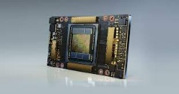
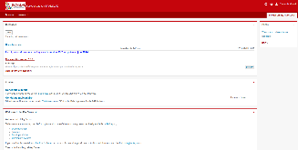
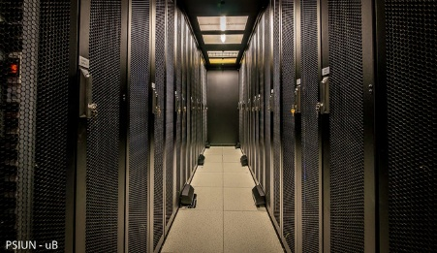

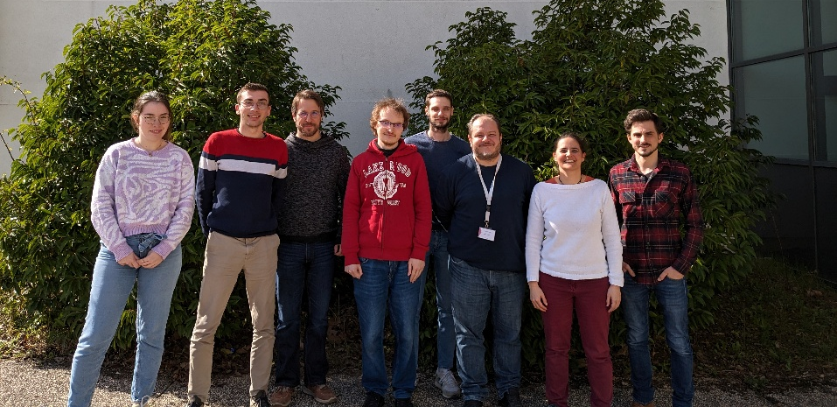

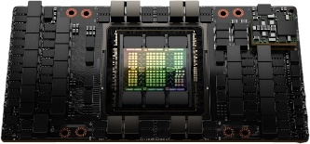




















Thanks for your attention
Le groupe bioinformatique
Yannis Duffourd
Anthony Auclair
Valentin Vautrot
Emilie Tisserant
Anne-Sophie Briffaut
Cyril Fournier
Bastien Ducreux
Théo Serralta
Les humains
Les non-humains
Contactez nous
https://www.gad-bfc.org
https://gitlab.gad-bioinfo.org
https://github.com/Gad-Bioinfo-Lab
Mail : gad-bioinfo@u-bourgogne.fr

